Slide 1
SỬ DỤNG POWERPOINT
Giáo Viên hướng dẫn: thầy Lê Minh Thái
Thực hiện: Trần Duy Luân
FTSE1801

Slide 2


Nội dung bài học
-Giới thiệu về PowerPoint
-Làm quen với PowerPoint
-Tạo bài thuyết trình với PowerPoint

Slide 3
Phần I:Giới thiệu về PowerPoint
Giới thiệu về powerpoint.
Mục đích sử dụng và các tính năng chung:
Là một công cụ trợ giúp để tạo và trình diễn các bài giảng, các bài thuyết trình
Có các tính năng hiện đại cho phép tạo và thay đổi nội dung một cách nhanh chóng và thuận tiện
Cho phép tạo các bài giảng đa phương tiện bằng cách hỗ trợ văn bản, hình vẽ (động và tĩnh), âm thanh
Ưu điểm của PowerPoint so với phương pháp soạn bài thuyết trình truyền thống:
Cho phép tiết kiệm thời gian soạn bài
Tăng tính sinh động và hấp dẫn của bài thuyết trình
Cho phép người nghe tiếp cận vấn đề nhanh hơn và sâu hơn.

Slide 4
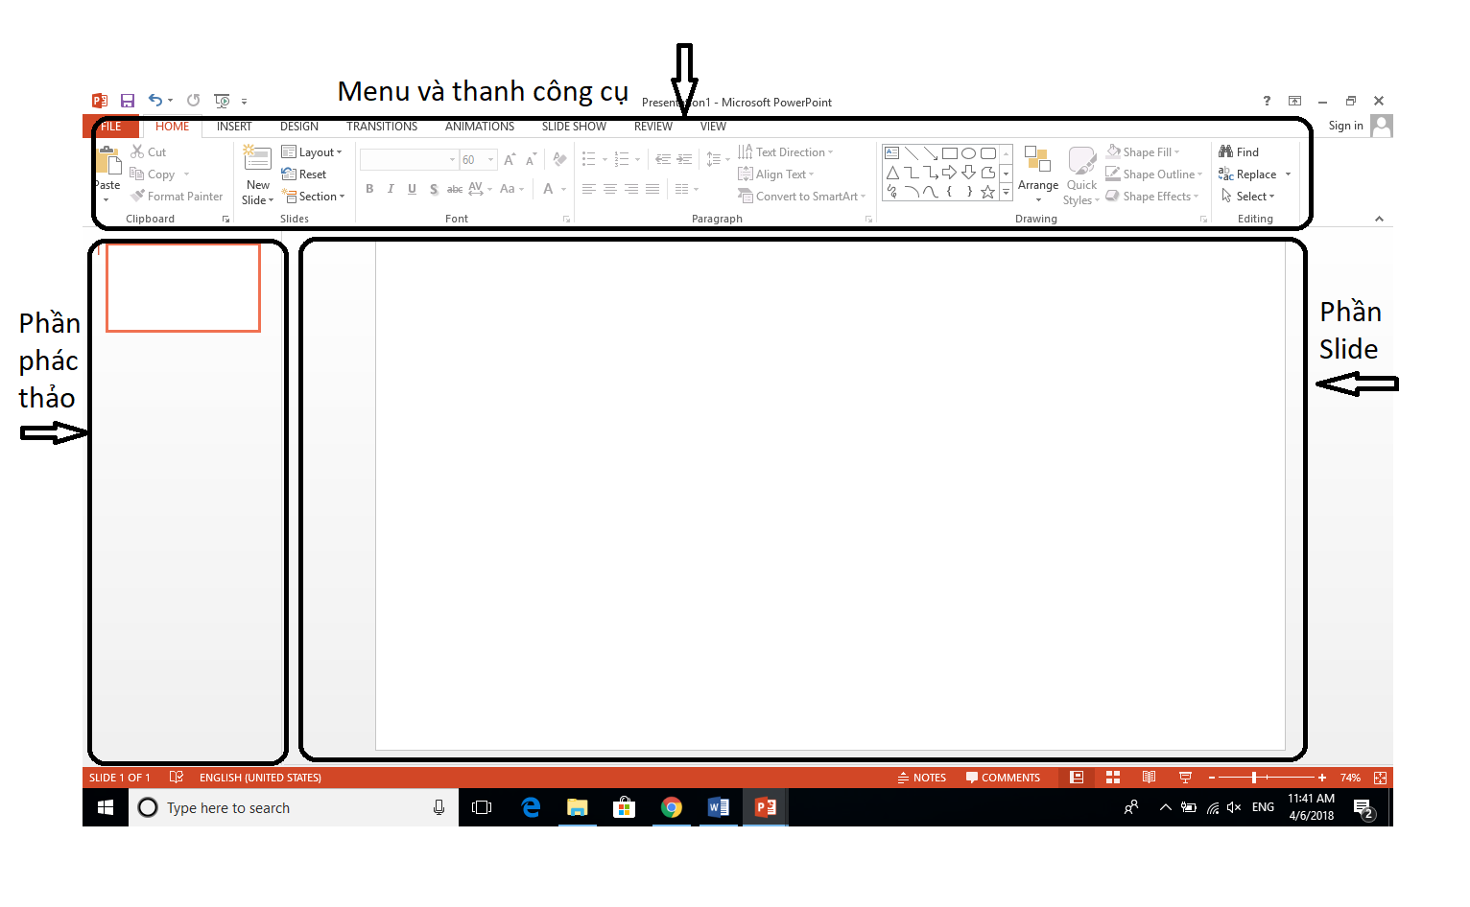
Phần II:Làm quen với PowerPoint
Giao diện người dùng

Slide 5
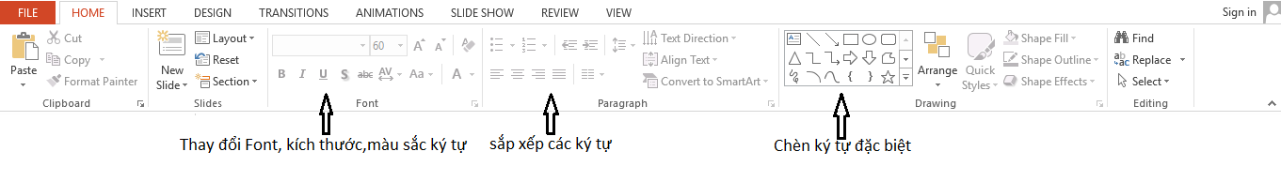
HOME: cho phép người dùng sử dụng các công cụ để:
- Thay đổi Font , kích thước, màu sắc ký tự
- Đánh số và gạch đầu dòng: Bullet and Numbering
- Sắp xếp các ký tự : căng lề trái, lề phải, căng giữa, …
- Chèn thêm các ký tự đặc biệt.

Slide 6
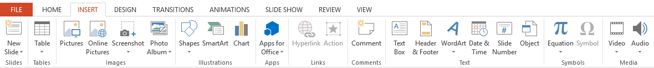
INSERT: giúp người dùng trang trí cho slide thêm sinh động
- Chèn thêm bảng
- Chèn thêm hình ảnh.
- Chèn thêm các hình khối phục vụ toán học, biểu đồ bảng…
- Tạo các đoạn Text trang trí
- Chèn các văn bản của Ms Work, Excel,….

Slide 7
Chuyển Slide từ dạng tĩnh sang động
-TRANSITIONS: chuyển silde từ dạng tĩnh sang dạng động.
- NIMATIONS: chuyển chữ và hình ảnh trong slide từ dạng tĩnh sang dạng động.

Slide 8
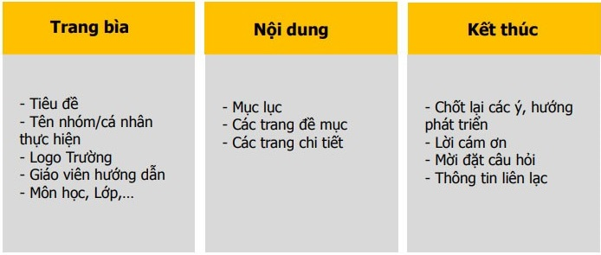
Phần III: Tạo bài thuyết trình trên PowerPoint:

Slide 9

Tổng kết:
Qua buổi học:
Hiểu rõ chức năng và ưu điểm của PowerPoint so với phương pháp soạn bài thuyết trình truyền thống.
Biết cách sử dụng Menu và thanh công cụ để xây dựng Slide phù hợp.
Ứng dụng kiến thức đã học để áp dụng vào công việc và học tập.
CẢM ƠN CÁC BẠN. HẸN GẶP LẠI!

